Slide 1
杭州旅游攻略：邂逅江南诗意之城
2026/01/02
汇报人：WPS

Slide 2
目录
杭州概览：一座城的千年底蕴
核心景点推荐：不可错过的江南印记
01
02
CONTENTS
地道美食体验：舌尖上的杭州味道
实用旅行贴士：让旅途更顺畅
03
04

Slide 3
杭州概览：一座城的千年底蕴
01

Slide 4
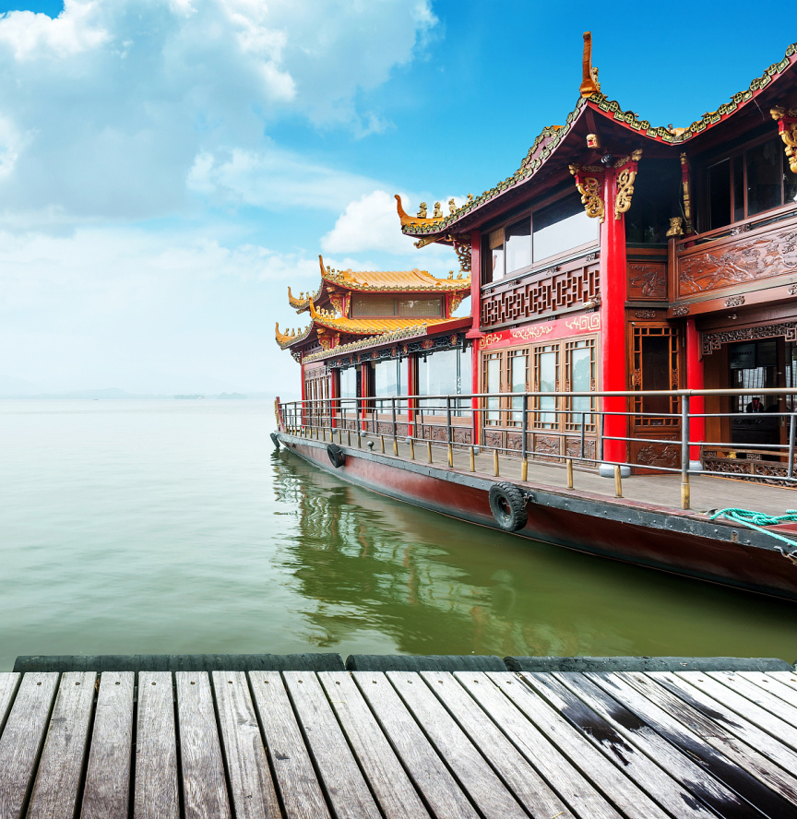
地理位置与气候：何时来杭最合适？
地理与气候概况
杭州位于浙江北部，属亚热带季风气候，四季分明。春季（3-5月）樱花桃花盛开，秋季（9-11月）桂香满城，是最佳旅行季，夏季需注意防暑，冬季较湿冷。

Slide 5
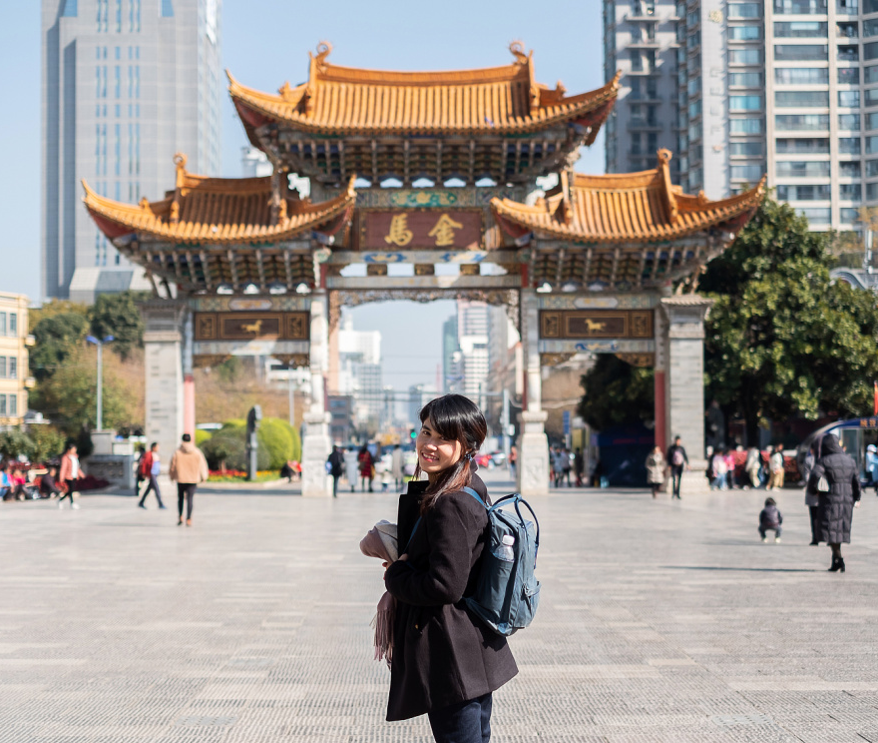
城市文化：从吴越古都到现代都市
杭州的双重文化身份
杭州是吴越国和南宋都城，拥有千年历史文化底蕴；同时也是阿里巴巴总部所在地，是中国互联网经济的重要枢纽，传统与现代在此交融。

Slide 6
核心景点推荐：不可错过的江南印记
02

Slide 7

西湖十景：自然与人文的完美融合
西湖核心景点速览
西湖十景包括苏堤春晓、断桥残雪、三潭印月等，其中三潭印月是西湖标志性景观，曾出现在人民币纸币上，建议乘船游览以体验全貌。

Slide 8

灵隐寺与飞来峰：千年古刹的禅意之旅
灵隐寺的禅意与文化
灵隐寺始建于东晋，是杭州最早的名刹之一，寺前飞来峰有数百尊五代至宋元时期的石刻造像，艺术价值极高，游览时可感受浓厚的禅意氛围。

Slide 9

宋城景区：穿越千年的宋朝生活
宋城的沉浸式体验
宋城景区以“建筑为形，文化为魂”，还原宋朝市井生活场景，大型实景演出《宋城千古情》是必看项目，场面震撼，能让游客直观感受宋朝文化。

Slide 10
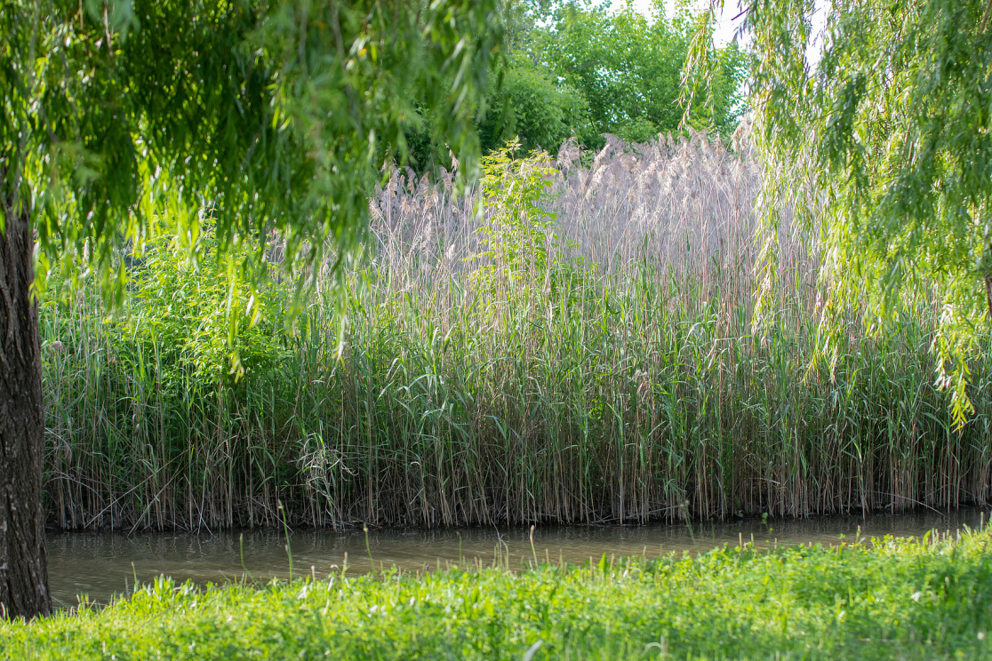
西溪湿地：城市中的天然氧吧
西溪湿地的生态与玩法
西溪湿地是国家5A级景区，以“一曲溪流一曲烟”闻名，可乘船游览芦苇荡，体验渔夫之旅，是城市中难得的自然净土，适合喜欢安静的游客。

Slide 11
地道美食体验：舌尖上的杭州味道
03

Slide 12

杭帮菜经典：不容错过的招牌菜
杭帮菜招牌菜品推荐
杭帮菜以清淡鲜美为主，招牌菜有西湖醋鱼、东坡肉、龙井虾仁等。西湖醋鱼选用草鱼烹制，酸甜可口；东坡肉肥而不腻，是苏轼在杭任职时创制的经典菜品。

Slide 13
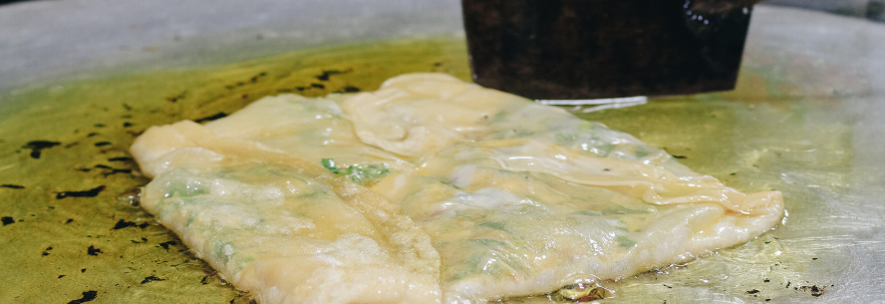
特色小吃：藏在巷子里的美味
杭州特色小吃清单
杭州小吃有葱包桧、定胜糕、片儿川面等。葱包桧是用春饼夹油条和葱，蘸甜面酱食用；定胜糕松软香甜，寓意吉祥，适合作为伴手礼带给亲友。

Slide 14
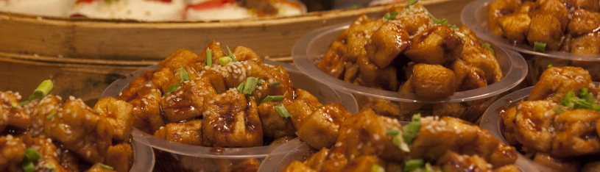
美食街推荐：寻找地道小吃的好去处
杭州美食街指南
杭州著名的美食街有河坊街、高银街、胜利河美食街等。河坊街既有传统小吃，也有手工艺品；胜利河美食街以夜宵闻名，适合晚上前往品尝各种特色美食。

Slide 15
实用旅行贴士：让旅途更顺畅
04

Slide 16
交通出行：如何便捷游杭州
杭州交通指南
杭州地铁覆盖主要景点，可购买地铁一日票或使用支付宝乘车码。西湖周边建议骑行，景区有公共自行车租赁点，也可选择游船游览西湖，感受不同视角的美景。

Slide 17
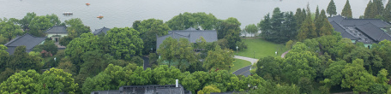
住宿推荐：不同预算的选择
杭州住宿区域建议
预算充足可选择西湖周边酒店，如西湖国宾馆；性价比高的选择有武林广场附近，交通便利；青年旅社适合背包客，推荐四眼井区域的民宿，环境优美且价格实惠。

Slide 18
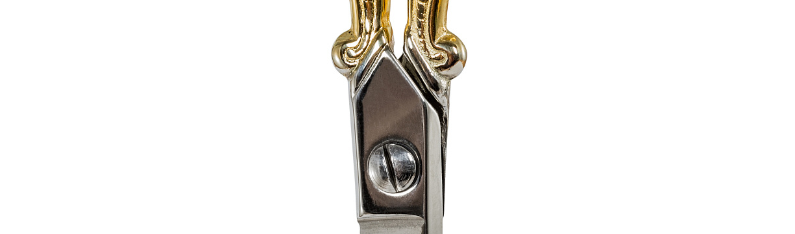
伴手礼选购：把杭州味道带回家
杭州伴手礼推荐
杭州伴手礼有西湖龙井茶叶、杭州丝绸、张小泉剪刀等。西湖龙井是中国十大名茶之一，春季新茶最佳；杭州丝绸历史悠久，可在丝绸城选购，品质上乘。

Slide 19

注意事项：旅行中的小提醒
杭州旅行注意事项
杭州夏季炎热潮湿，注意防晒补水；西湖周边游客较多，保管好个人财物；参观寺庙时衣着得体，保持安静；使用公共自行车时注意遵守交通规则，安全骑行。

Slide 20
旅行结语：期待你的杭州之旅
杭州之旅的美好期待
杭州既有千年的历史文化底蕴，又有现代化的都市活力，无论是自然景观还是人文体验，都能给你带来难忘的回忆。期待你在杭州度过一段美好的时光，感受江南之城的独特魅力。

Slide 21
谢谢
THE END

